Slide 1
Восточная мудрость:
«Если ты думаешь на год вперед - посади семя.
Если ты думаешь на десятилетие вперед - посади дерево.
Если ты думаешь на век вперед – воспитай человека».

Slide 2
Анкетирование

Slide 3
Тема:
«Стили семейного воспитания»
Классный руководитель 5 класса: Антонова Н.Г.

Slide 4
Авторитарный стиль воспитания.
Демократический стиль воспитания.
Либеральный стиль воспитания.
Индифферентный стиль воспитания.

Slide 5
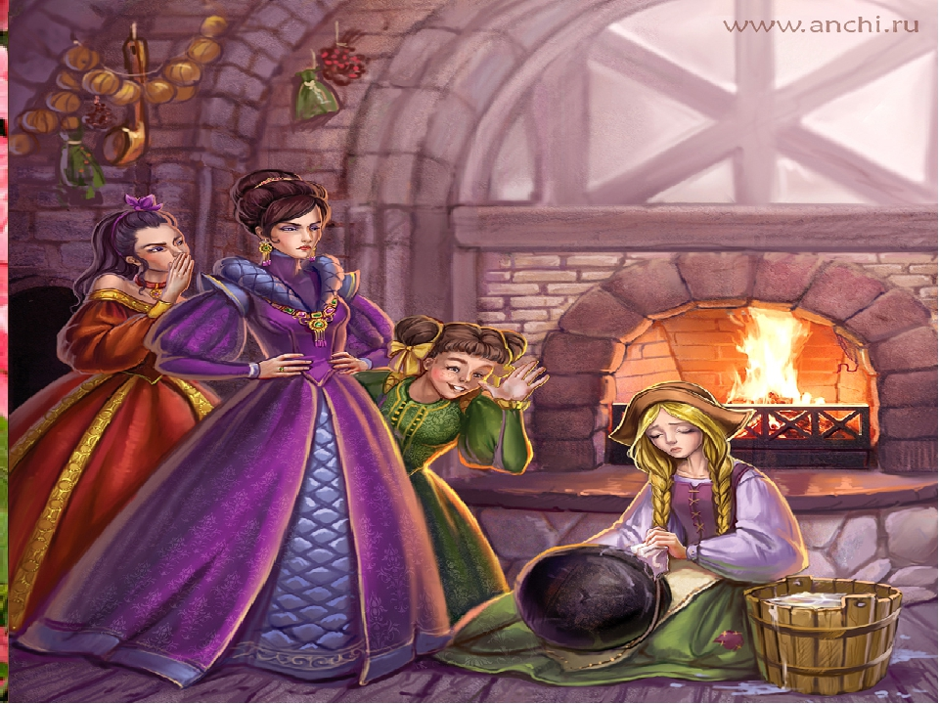
Авторитарный стиль воспитания

Slide 6

Демократический стиль воспитания

Slide 7
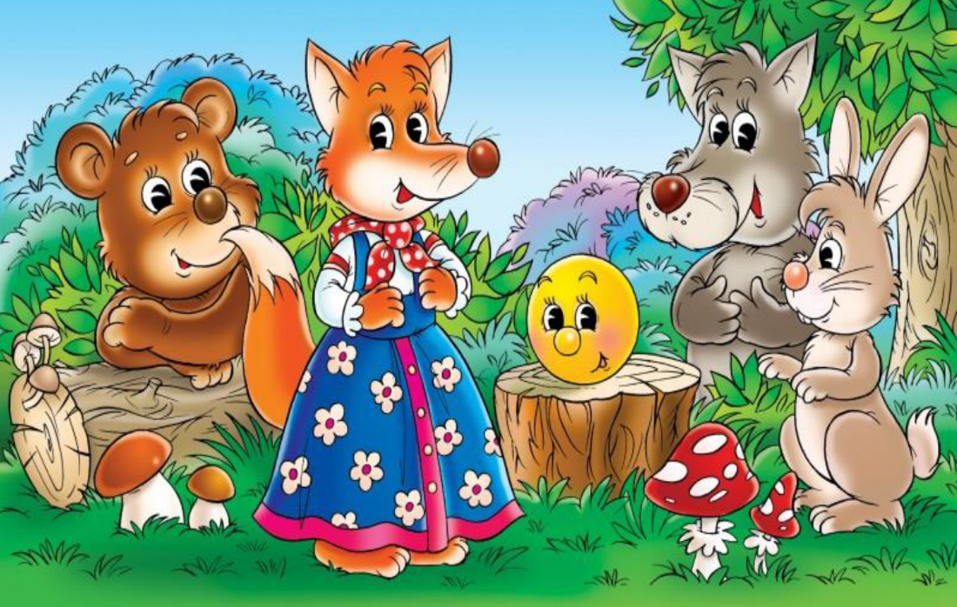
Либеральный стиль воспитания.

Slide 8
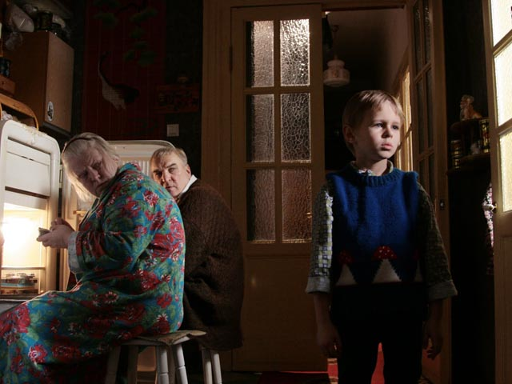
Индифферентный стиль воспитания

Slide 9
«Главная ошибка родителей в том, что они пытаются воспитывать детей, не воспитывая себя!»
Л. Н. Толстой:

